Slide 1
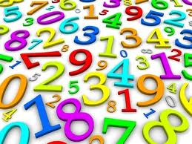
Daiktavardžių skaičiai

Slide 2

Ar daiktavardžiai yra kaitomi skaičiais?

Slide 3

Nurodykite šių daiktų skaičių
Vienaskaita
Daugiskaita

Slide 4

Vienaskaita
Daugiskaita

Slide 5
Kurios daiktavardžių galūnės parodo žodžių daugiskaitą?
-as, -ias, -a, -ys, -ės.
-ai, -iai, -os, -ės, -ūs, -ys.
-ai, -iai, -i, -ė, -ūs.

Slide 6
Nurodykite žodžių namas, skaičius, gėlė, vyšnia, sūnus daugiskaitos galūnes.
-ai, -iai, -ės, -ios, -ūs.
-iai, -iai, -ės, -ios, -ai.
-ai, -ai, -ės, -os, -ūs.
-ai, -iūs, -ės, -os, -ai.

Slide 7
Pažymėkite teisingą atsakymą
Velnias - velniai, televizorius – televizoriūs.
Popierius- popieriai, vonia-vonos.
Širdis – širdys, medis- medžiai.
Žąsis – žąsiai, parkeris – parkeriai.

Slide 8
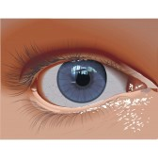

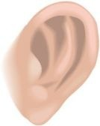
Pažymėkite teisingą atsakymą
Akis, nosis, ausis – akiai, nosiai, ausiai.
Akis, nosis, ausis – akys, nosys, ausys.

Slide 9
Ar vienaskaitiniai daiktavardžiai turi vienaskaitą, bet neturi daugiskaitos?

Slide 10
Ar daugiskaitiniai daiktavardžiai turi vienaskaitą, bet neturi daugiskaitos?

Slide 11
Ar daugiskaitiniai daiktavardžiai turi daugiskaitą, bet neturi vienaskaitos?

Slide 12



Ar čia yra daugiskaitinių daiktavardžių?

Slide 13
Keli daiktavardžiai yra daugiskaitiniai?
vienas
du
trys

Slide 14
Mėlyna spalva apibraukite paveikslėlį, kuriame nėra daugiskaitinio daiktavardžio.

Slide 15
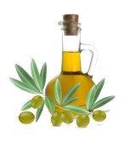

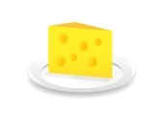
Ar čia yra vienaskaitinių daiktavardžių?

Slide 16
Kiek čia yra vienaskaitinių daiktavardžių?
vienas
du
trys

Slide 17
Žalia spalva apveskite paveikslėlį, kuriame nėra vienaskaitinio daiktavardžio.

Slide 18
Parašykite po vieną vienaskaitinį daiktavardį.

Slide 19
Parašykite po vieną daugiskaitinį daiktavardį.

Slide 20
Nurašykite tekstą , pabraukite daiktavardžius ir parašykite jų skaičių. Vienaskaitinius daiktavardžius nuspalvinkite žalia spalva, daugiskaitinius – mėlyna.
Užgavėnės
Artėjo Užgavėnės. Vaikai darė kaukes, mokėsi dainų. Laimutė ir Rūta pasiuvo didelę Morę.
Užgavėnes šventė mokyklos kieme. Degė laužas. Aplink jį šoko vaikai. Kovėsi Lašininis ir Kanapinis. Mergaitės vaišino blynais, kurių kepimui buvo naudojamas pienas, miltai, kiaušiniai ir aliejus. Blynai buvo labai skanūs .
Linksma šventė – Užgavėnės.

Slide 21
Paaiškinkite, kodėl vieni žodžiai buvo rašomi mažąja raide, o kiti – didžiąja?
Užgavėnės
Artėjo Užgavėnės. Vaikai darė kaukes, mokėsi dainų. Laimutė ir Rūta pasiuvo didelę Morę.
Užgavėnes šventė mokyklos kieme. Degė laužas. Aplink jį šoko vaikai. Kovėsi Lašininis ir Kanapinis. Mergaitės vaišino blynais, kurių kepimui buvo naudojamas pienas, miltai, kiaušiniai ir aliejus. Blynai buvo labai skanūs .
Linksma šventė – Užgavėnės.

Slide 22
Parašykite savo vardus.

